Slide 1
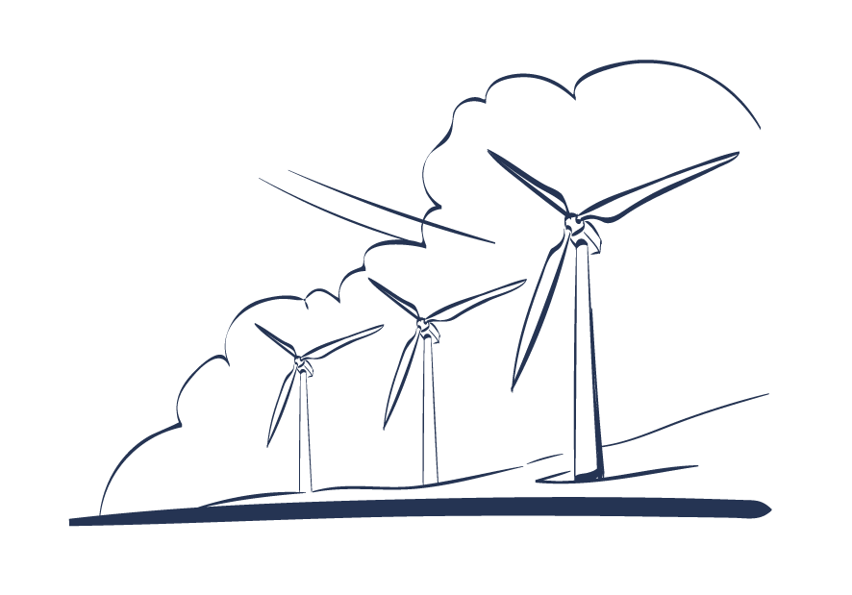
А.С. Корчагин
АО «НоваВинд»

Slide 2
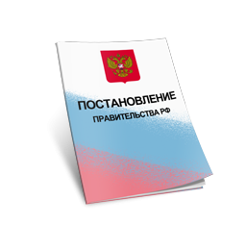
Госкорпорация «Росатом» в лице АО «НоваВинд» участвует в создании в России новой отрасли – ветроэнергетики
…
Регулирование, нормы, правила
…
Правительство поставило задачу по созданию совершенно новой индустрии и создало для этого необходимые условия: требования к локализации и механизм ДПМ
Национальные стандарты
ВЭС
…
Ветроизмерения
ВЕТРО -ЭНЕРГЕТИКА
Постановление Правительства РФ¹⁾ № 449 от 28.05.2013 «О механизме стимулирования ВИЭ …»
Проектирование ВЭС
Эксплуатация, обслуживание и ремонты
Центры подготовки кадров
Работа на ОРЭМ
ВЭС
Проектирование ВЭУ
ВЭУ
Правила диспетчеризации
Производство генератора и редуктора
Строительно-монтажные работы
Транспортировка компонентов
ВЭУ
Создание системы управления
Производство лопастей
В РФ ОТСУТСТВУЮТ:
> Производство ВЭУ и их компонентов
> Рынок услуг по строительству и проектированию ВЭС
> Нормы технического регулирования и т.д.
Производство башни
1) Постановление Правительства РФ № 449 от 28.05.2013 «О механизме стимулирования использования возобновляемых источников энергии на оптовом рынке электрической энергии и мощности»
1

Slide 3
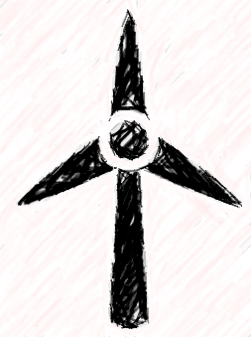
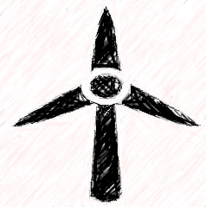
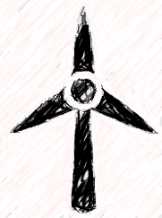
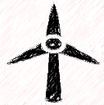
Масштабная программа локализации производства и строительства ветроэлектростанций
150 МВт
Строительство первого ветропарка в Республике Адыгея в 2018 году
970 Мвт
Строительство ветропарков на юге России в течение 2018-2022 гг.
Годовая мощность завода по производству и сборке ВЭУ
250 Мвт
$2 млрд.
Общий объем инвестиций
Республика Адыгея, Краснодарский край, Ростовская область, Ставропольский край
Лицензионное соглашение с компанией Lagerwey
Ввод завода по производству элементов ВЭУ
Победа в отборе проектов по строительству ВЭС на 2018-2020 гг.
Начало эксплуатации первых ВЭС
2016
2017
2018
2019
2020
2021
…
* Далее Программа

Slide 4
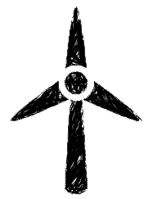
В декабре 2016 г. выбран технологический партнер АО «НоваВинд» - голландская компания Lagerwey
Частота вращения ротора 15,3 об/мин
Стартовая скорость ветра 2,1 м/с
38 лет
1 223 ВЭУ
10
стран
Диаметр ротора 100 м
Прямой привод
Опыт разработки и производства ВЭУ
Количество эксплуатируемых ВЭУ
Рынки
Количество установленных ВЭУ Lagerwey в мире, ед.

Slide 5
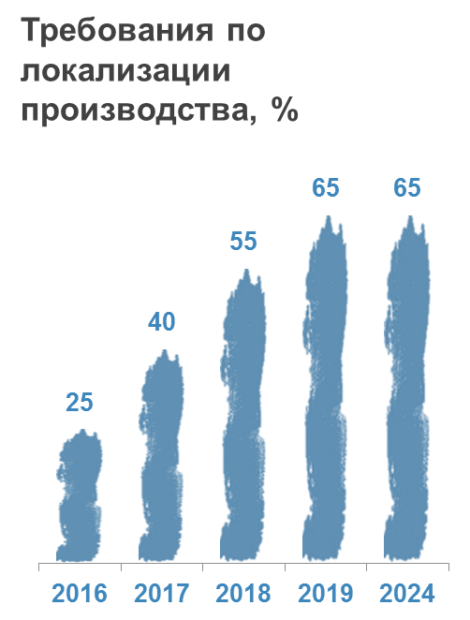
Требования по локализации – дополнительные возможности для российской энергетической отрасли
Более 70% локализации
…будет обеспечено в производстве ВЭУ НоваВинд и Lagerwey
Сборка гондолы, ступицы (собственное производство в Волгодонске)
2
Производство башен (собственное производство в Волгодонске c 2019 года)
1
4
Локализация в смежных отраслях:
- Лопасти (сотрудничество с Юматекс),
- Литье (сотрудничество с АЭМ),
- Трансформаторы, преобразова-тели тока, прочие компоненты
3
5
Цель: выход на внешние рынки с собственным продуктом

Slide 6
ВИЭ как элемент достижения показателей снижения выбросов парниковых газов
Парижское соглашение
удержание роста глобальной средней температуры «намного ниже» 2 °C
ограничение роста температуры величиной 1,5 °C
В настоящее время в России ведется разработка:
национального плана по сокращению выбросов
стратегии долгосрочного развития с низким уровнем выбросов парниковых газов до 2050 года
модели государственного регулирования выбросов парниковых газов
системы финансовой поддержки «зеленых» проектов
Крупные компании, включая госкорпорации, должны стать лидерами в реализации системы учета и сокращения выбросов парниковых газов
ВИЭ может стать одним из ключевых элементов достижения целей Парижского соглашения

Slide 7
Развитие экологически ответственного бизнеса
Ключевые составляющие «зеленого» бизнеса
Приоритет вопросов экологии и сохранности экосистемы
Принцип эквивалентного обмена с природой
Направления работ
подготовка публичной нефинансовой отчетности
создание внутрикорпоративных систем сбора данных о выбросах и «углеродном следе» и мер по сокращению выбросов
удовлетворение спроса социально ответственного бизнеса на «зеленую» энергию

